Slide 1
Картини на деца със специални образователни потребности за календара на Регионалния център за 2017 година

Slide 2
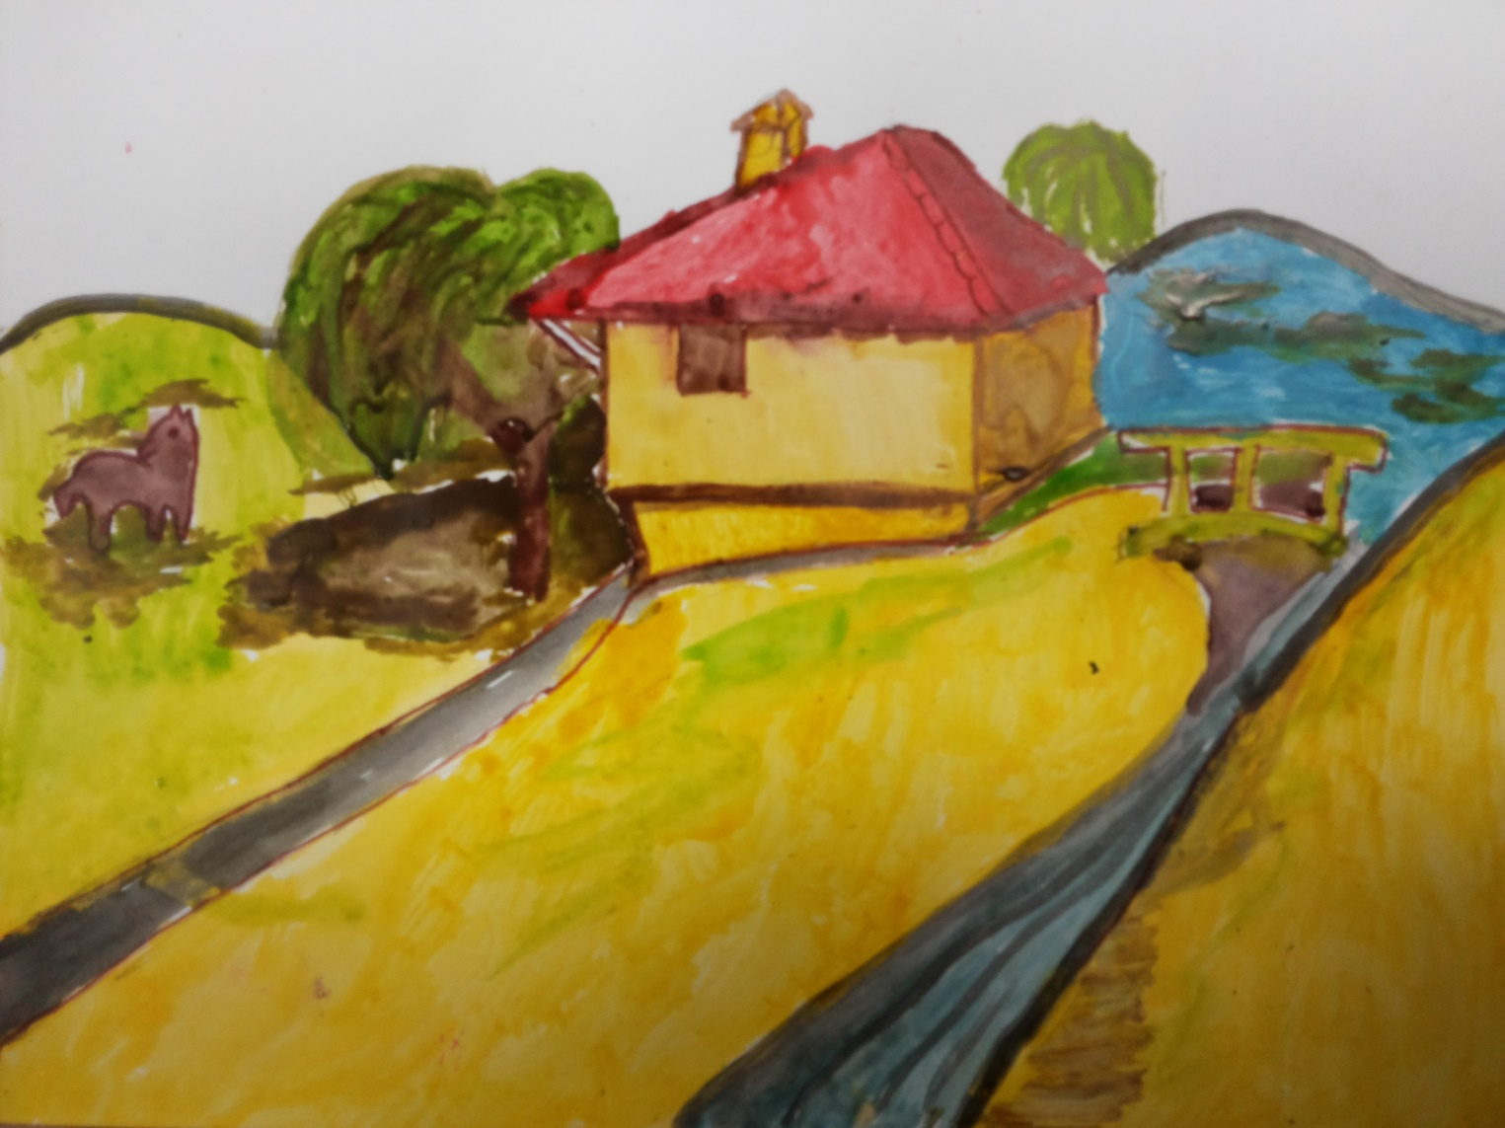
Корица: Осман Саидов Алиев, VI клас, ОУ “Николай Райнов“, с. Кесарево

Slide 3
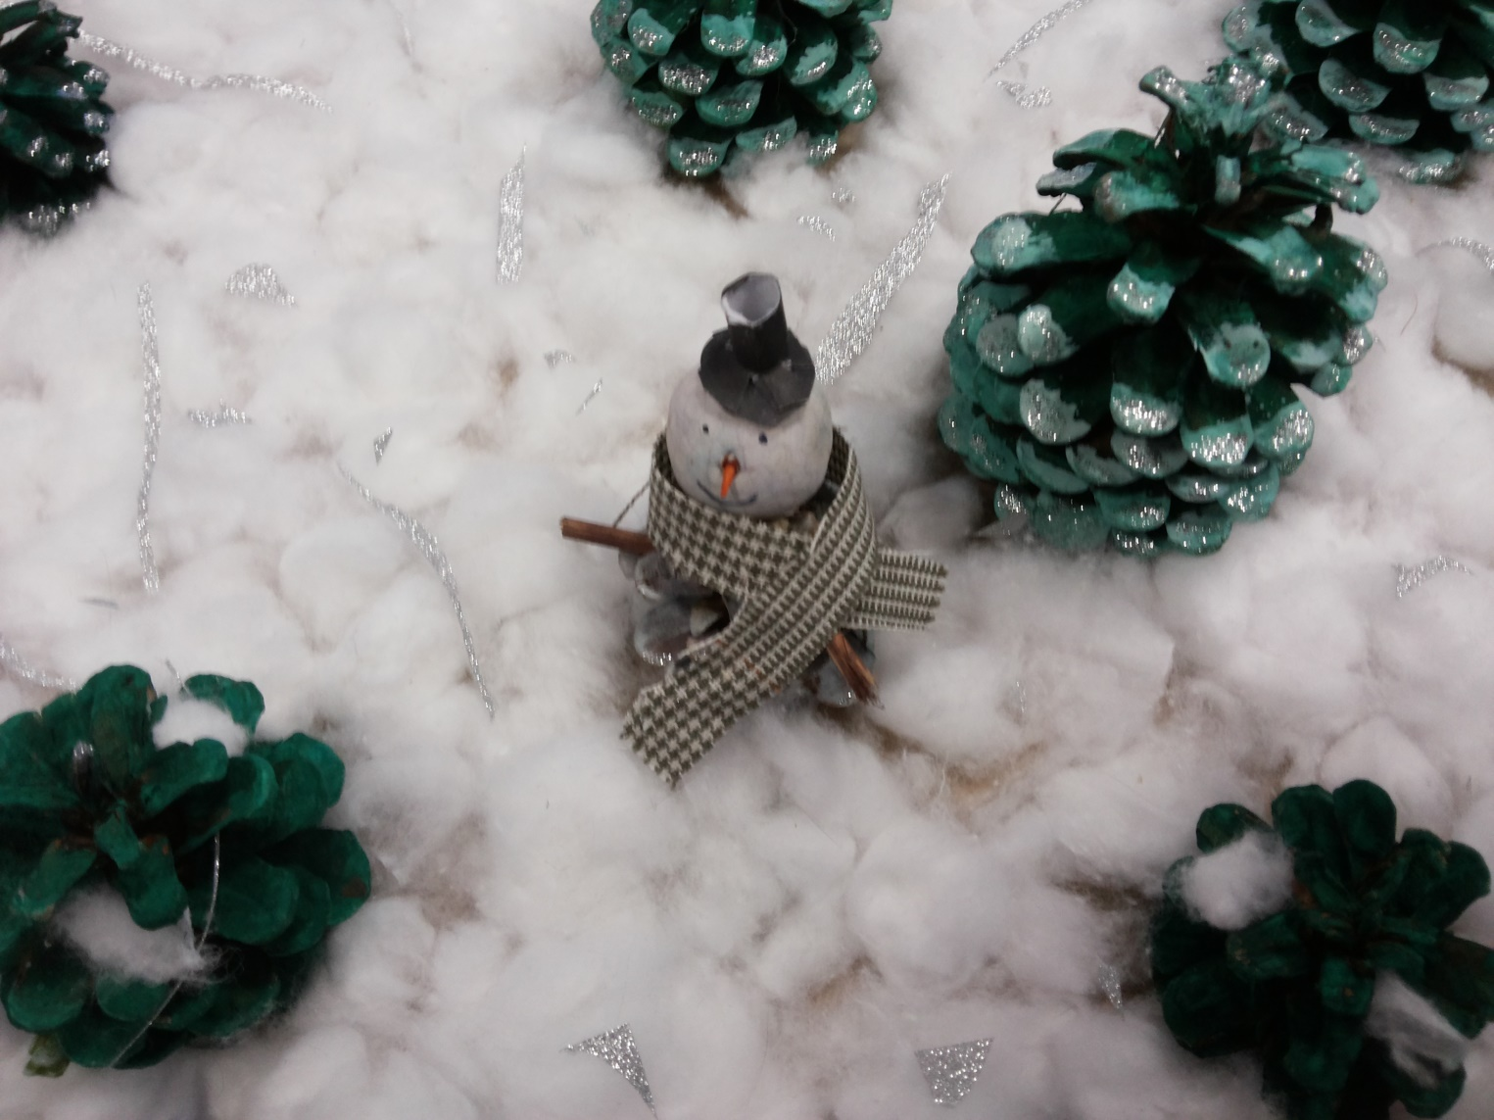
Януари: Таня Веселинова Станева, Нелина Илиянова Йорданова IV клас, ОУ “Бачо Киро“, гр. Бяла черква

Slide 4
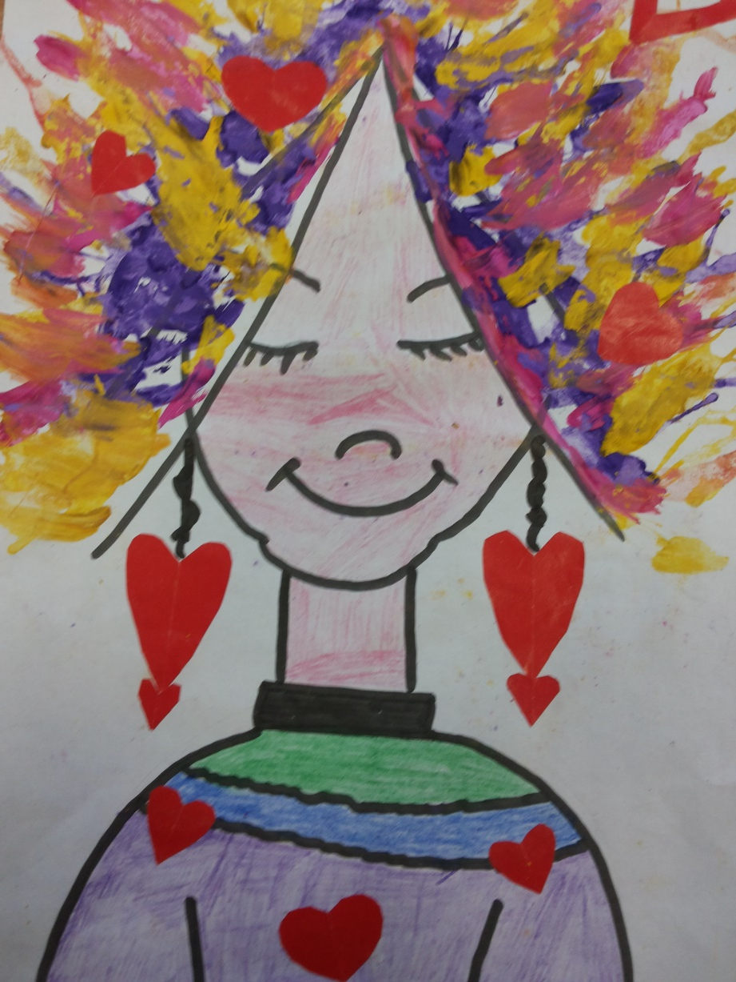
Февруари: Габриела Цанкова Цанкова, X клас, ПХГ “Св. Св. Кирил и Методий“, гр. Велико Търново

Slide 5
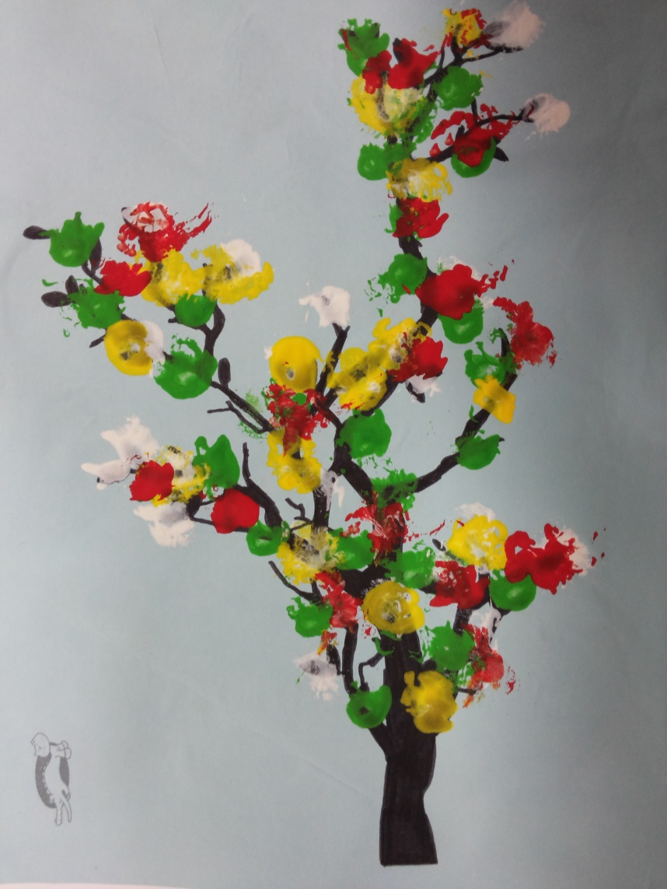
Март: Яна Владимирова Петкова, XII клас, ПТГ „Васил Левски“, гр. Горна Оряховица

Slide 6
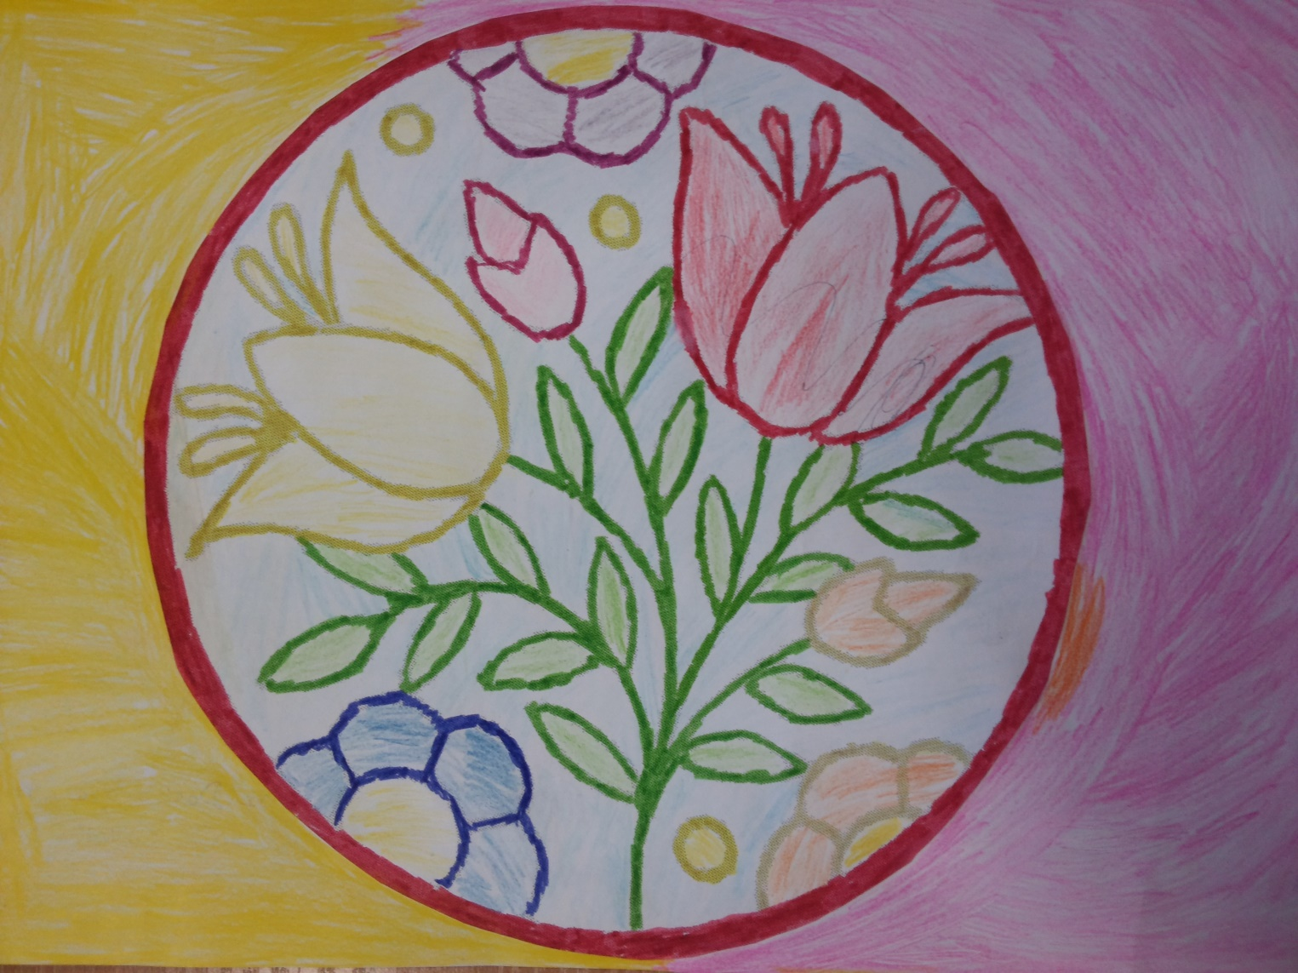
Април: Пламена Стефанова Даскалова VI клас, ОУ „Христо Смирненски“, с. Самоводене

Slide 7
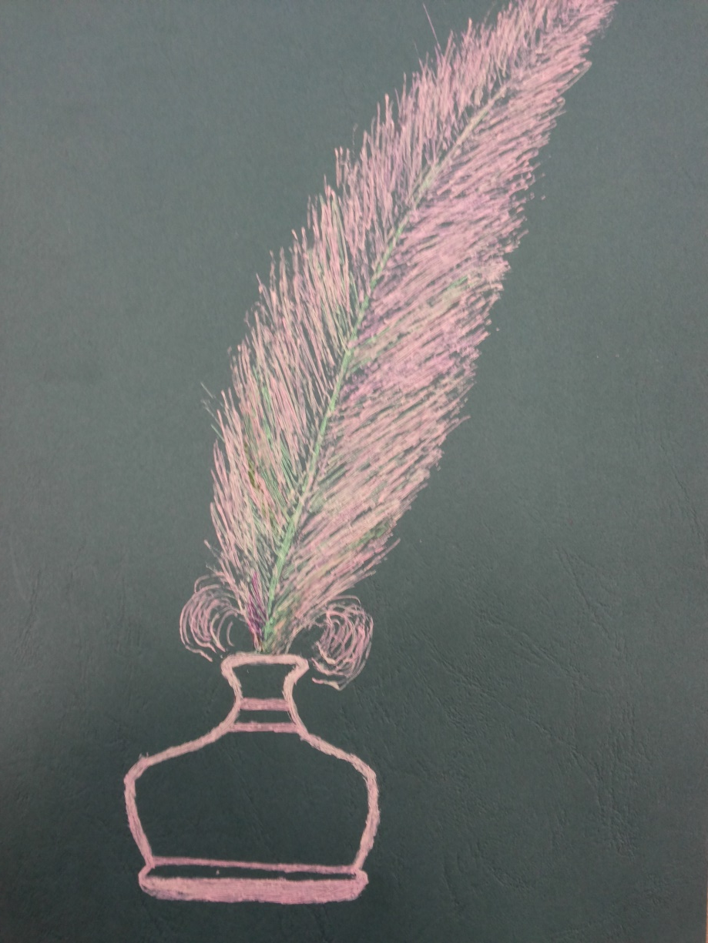
Май: Теодора Емилова Енчева, IX клас, ПГТ „Д-р Васил Берон“, гр. Велико Търново

Slide 8
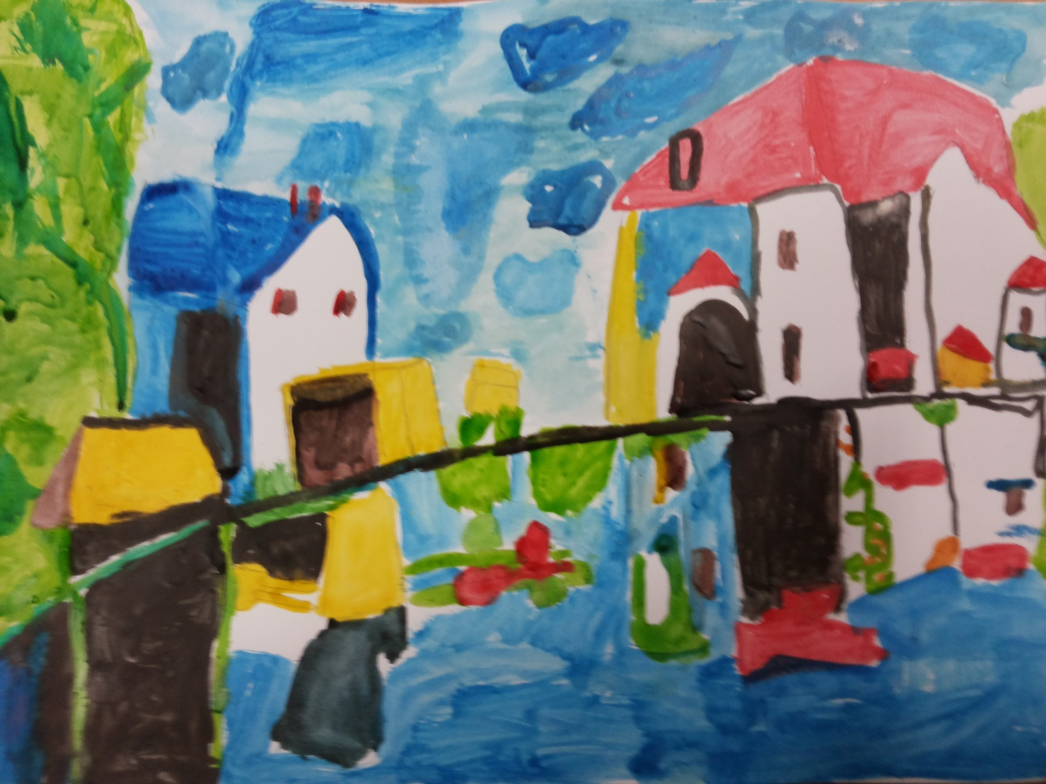
Юни: Рузие Алдинова Ахмедова, V клас, ОУ “Николай Райнов“, с. Кесарево

Slide 9
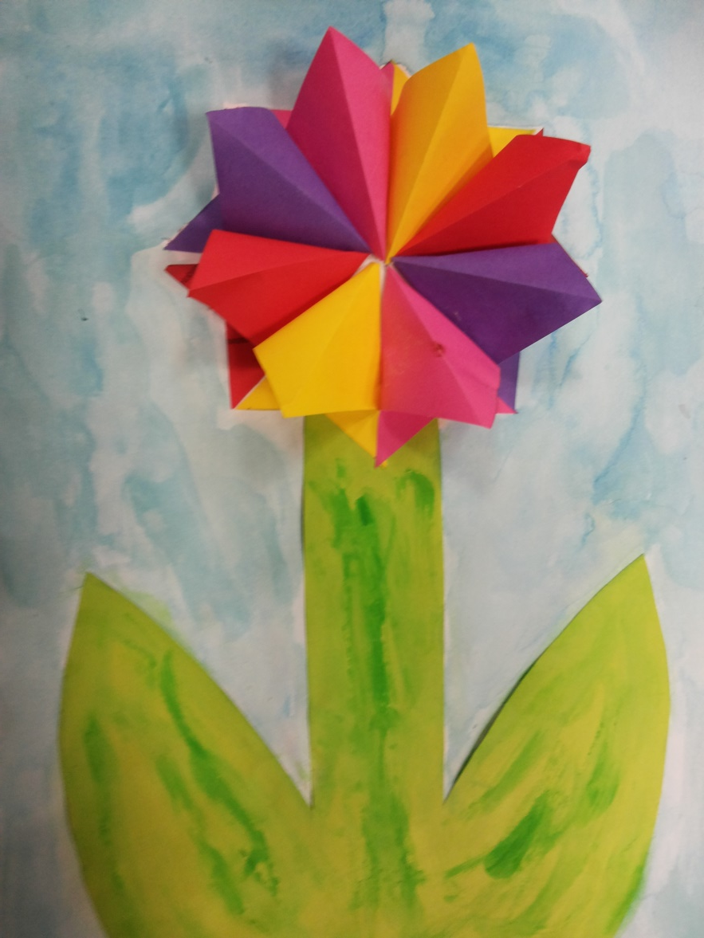
Юли: Даниел Росенов Еросалимов, XII клас, ПТГ „Васил Левски“, гр. Горна Оряховица

Slide 10
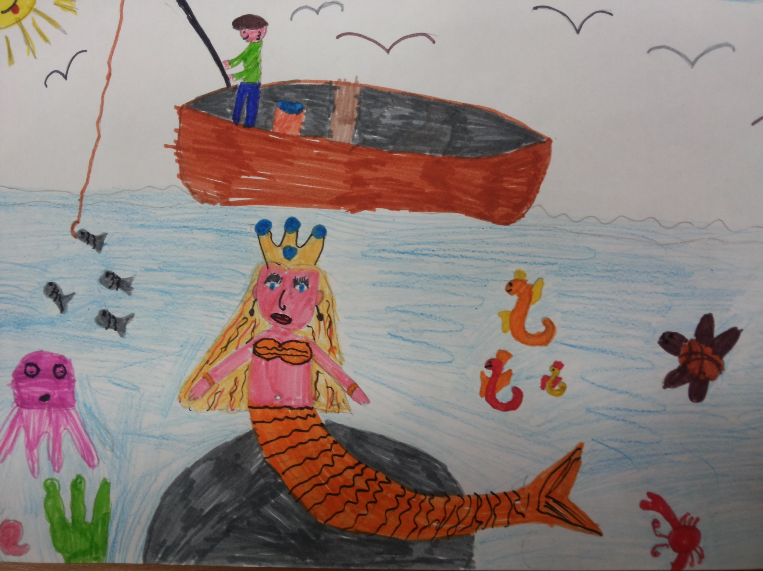
Август: Еролина Елеонорова Иванова, IV клас, ОУ „Филип Сакелариевич“, гр. Свищов

Slide 11
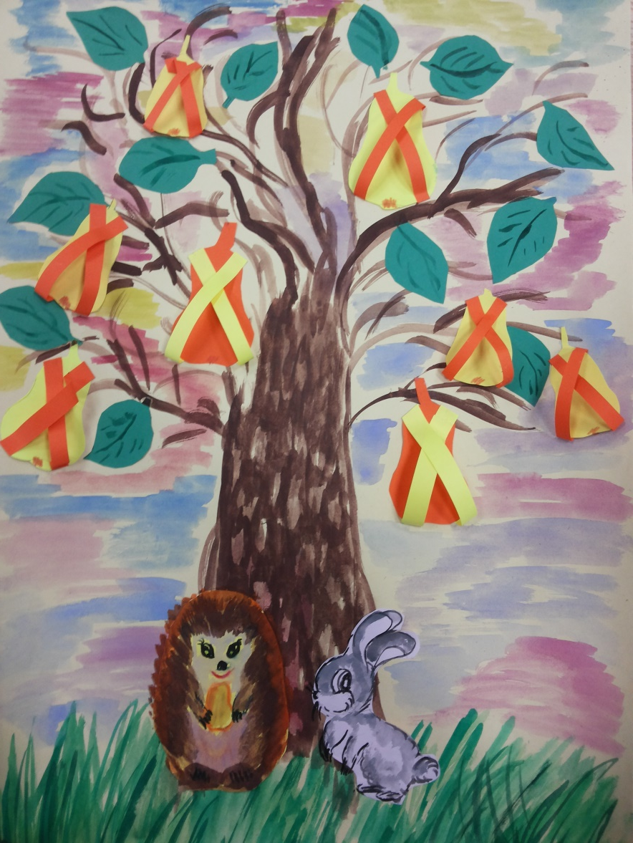
Септември: Анастасия Николаева Николова, VII клас, ОУ “Бачо Киро“, гр. Бяла черква

Slide 12
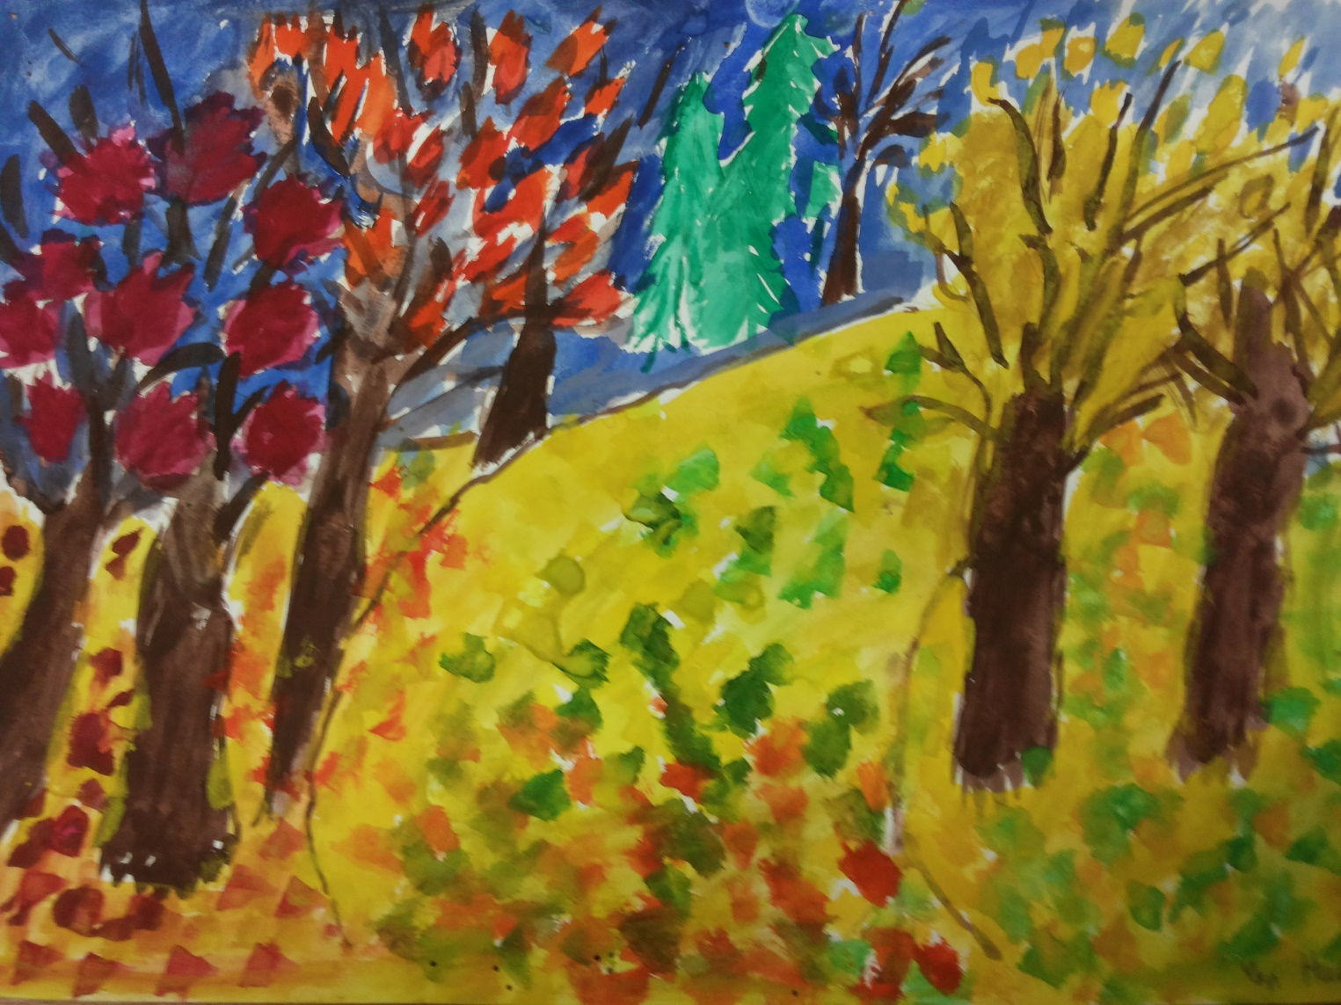
Октомври: Никита Горанова Иванова, IV клас, ОУ “Бачо Киро“, гр. Бяла черква

Slide 13
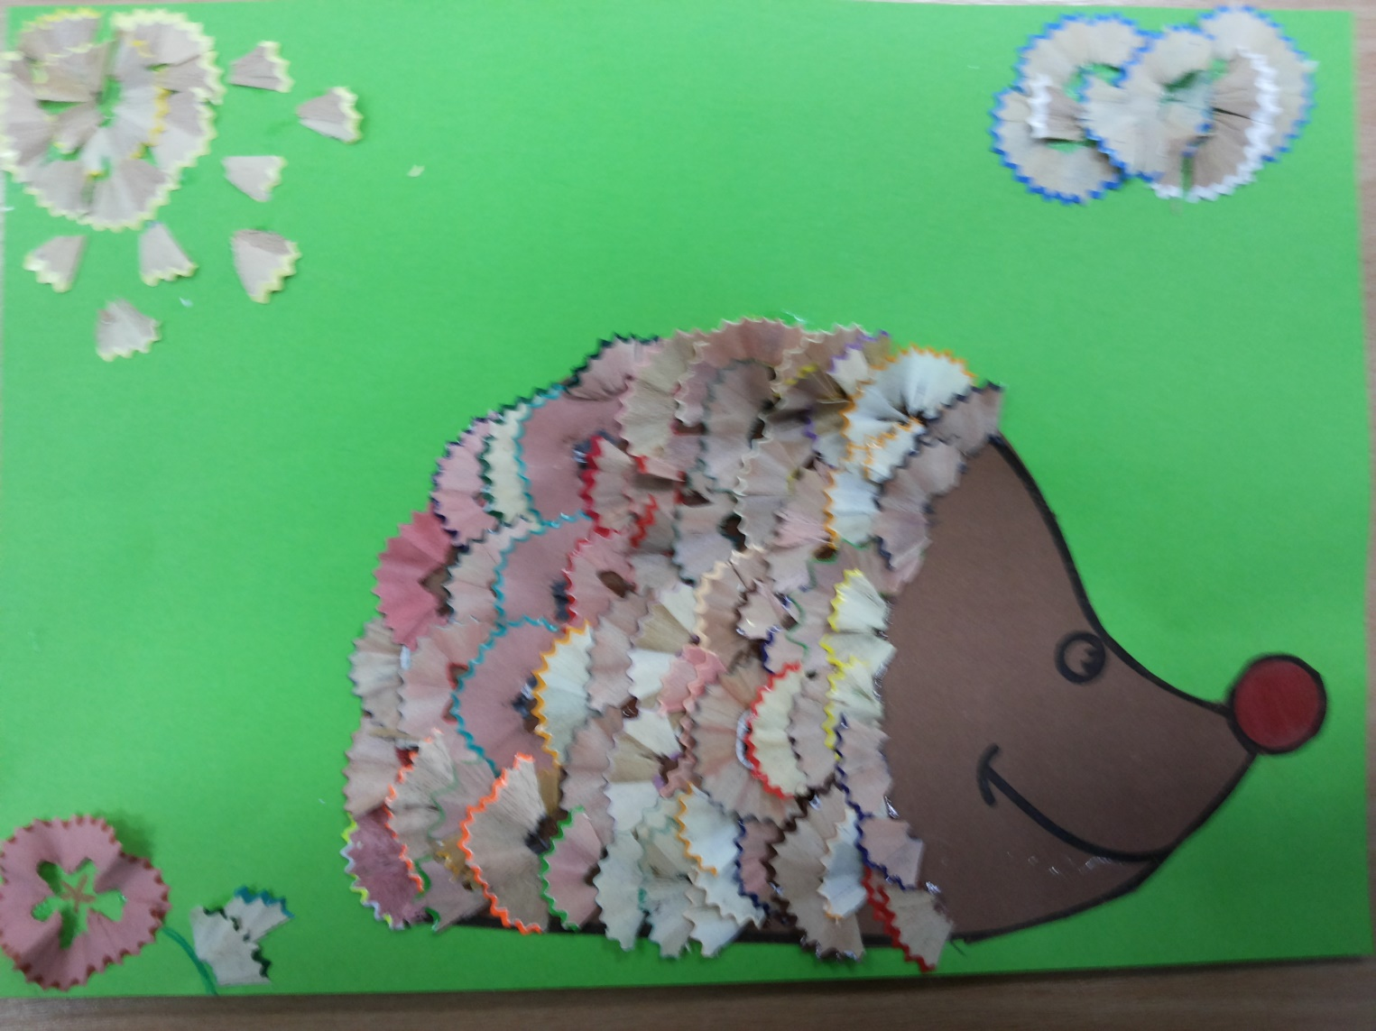
Ноември: Васил Даринов Маймарев ПГ, СУ „Вичо Грънчаров“, гр. Горна Оряховица

Slide 14
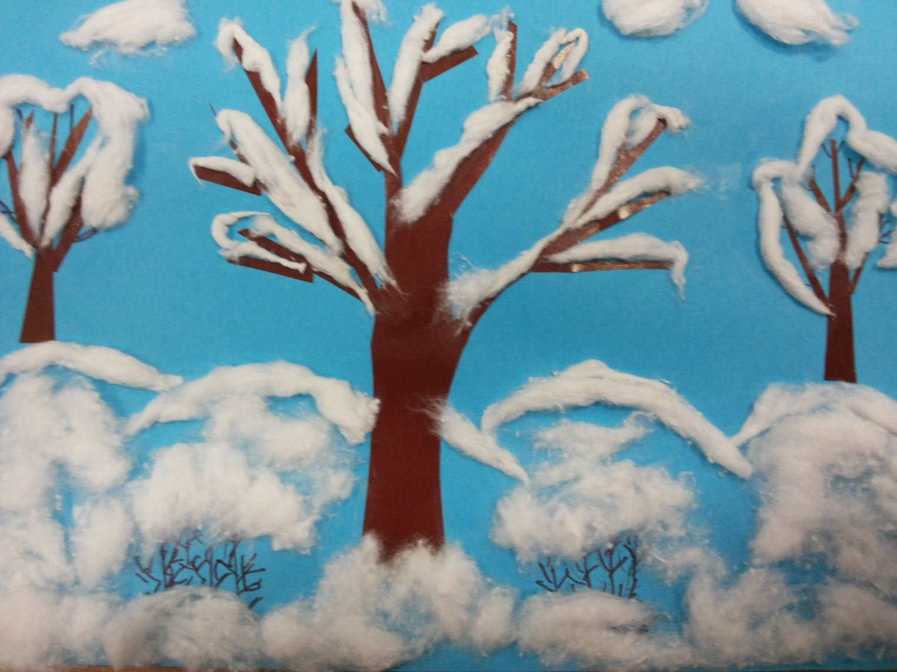
Декември: Георги Райчев Георгиев, IV клас, ОУ „Иван Вазов“, гр. Горна Оряховица

Slide 15
к
а
р
й

